Slide 1


Árvores - Conceitos e Princípios
Aula: 22/10/2026
Prof.: Ms. Paulo Barreto
Curso: Sistemas de Informação

Slide 2
Calendário de Aulas

Slide 3
Fontes da Aula
https://github.com/barretuino/estruturadados

Slide 4
Introdução
Estruturas estudadas até agora não são adequadas para representar dados que devem ser dispostos de maneira hierárquica
  Ex., hierarquia de pastas
  Árvore genealógica
Árvores são estruturas adequadas para representação de hierarquias
Notes:
4

Slide 5
Definição Recursiva de Árvore
Um conjunto de nós tal que:
  existe um nó r, denominado raiz, com zero ou mais sub-árvores, cujas raízes estão ligadas a r
  os nós raízes destas sub-árvores são os filhos de r
  os nós internos da árvore são os nós com filhos
  as folhas ou nós externos da árvore são os nós sem filhos
Notes:
5

Slide 6
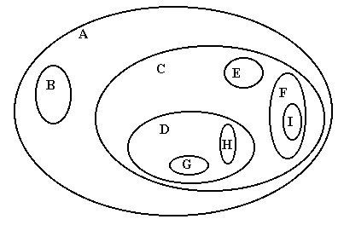
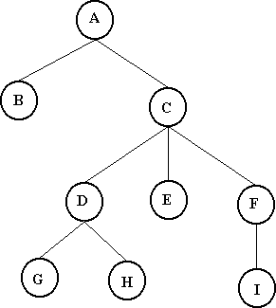
Formas de representação
Representação por parênteses aninhados
  ( A (B) ( C (D (G) (H)) (E) (F (I))))
Diagrama de Inclusão
Representação Hierárquica
Notes:
6

Slide 7
Subárvore
Seja a árvore acima T = {A, B, ...}
A árvore T possui duas subárvores:
  Tb e Tc onde Tb = { B } e Tc = {C, D, ...}
A subárvore Tc possui 3 subárvores:
  Td, Tf e Te onde Td = {D, G, H}, Tf = {F, I}, Te = {E}
As subárvores Tb, Te, Tg, Th, Ti possuem apenas o nó raiz e nenhuma subárvore.
Notes:
7

Slide 8
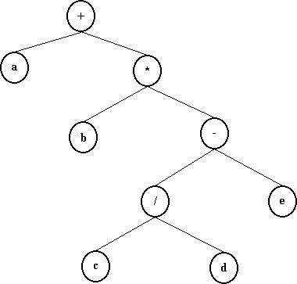
Exemplo (árvore de expressão)
Representação da expressão aritmética:
  (a + (b * (c / d - e)))
Notes:
8

Slide 9
Conceitos Básicos
Nós filhos, pais, tios, irmãos e avô
Grau de saída (número de filhos de um nó)
Nó folha (grau de saída nulo) e nó interior (grau de saída diferente de nulo)
Grau de uma árvore (máximo grau de saída)
Floresta (conjunto de zero ou mais árvores)
Notes:
9

Slide 10
Conceitos Básicos (2)
Caminho
  Uma sequência de nós distintos v1, v2, ..., vk, tal que existe sempre entre nós consecutivos (isto é, entre v1 e v2, entre v2 e v3, ... , v(k-1) e vk) a relação "é filho de“ ou "é pai de" é denominada um caminho na árvore.
Comprimento do Caminho
  Um caminho de vk vértices é obtido pela sequência de k-1 pares. O valor k-1 é o comprimento do caminho.
Nível ou profundidade de um nó
  número de nós do caminho da raiz até o nó.
Notes:
10

Slide 11
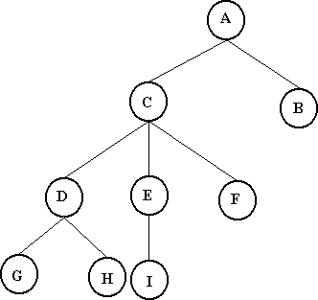
Conceitos Básicos (3)
Nível da raiz (profundidade) é 0.
Árvore Ordenada: é aquela na qual filhos de cada nó estão ordenados. Assume-se ordenação da esquerda para a direita. Esta árvore é ordenada?
Notes:
11

Slide 12
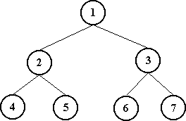

Conceitos Básicos (4)
Árvore Cheia: Uma árvore de grau d é uma árvore cheia se possui o número máximo de nós, isto é, todos os nós têm número máximo de filhos exceto as folhas, e todas as folhas estão na mesma altura.
Árvore cheia de grau 2: implementação sequencial.
Armazenamento por nível:
posição do nó posição dos filhos do nó
1 2,3
2 4,5
3 6,7
i (2i,2i+1)
Notes:
12

Slide 13
Exemplo
Árvore binária representando expressões aritméticas de operadores binários (existe um '-' unário também, significado: Mudar sinal)
  Nós folhas representam os operandos
  Nós internos representam os operadores
  (3+6)*(4-1)+5
Notes:
13

Slide 14
Árvores Binárias
Notação textual
  a árvore vazia é representada por <>
  árvores não vazias por <raiz sae sad>
Exemplo:
  <a <b <> <d<><>> > <c <e<><>> <f<><>>> >
Notes:
14

Slide 15
Árvore Binária
Uma árvore em que cada nó tem zero, um ou dois filhos
Uma árvore binária é:
  uma árvore vazia; ou
  um nó raiz com duas sub-árvores:
    a subárvore da direita (sad)
    a subárvore da esquerda (sae)
Notes:
15

Slide 16
Árvores Binárias – Implementação em C
Representação: ponteiro para o nó raiz
Representação de um nó na árvore:
  Estrutura em C contendo
    A informação propriamente dita (exemplo: um caractere, ou inteiro)
    Dois ponteiros para as sub-árvores, à esquerda e à direita
    struct no{
    int item;
    struct no* esq;
    struct no* dir;
    };
Notes:
16

Slide 17
TAD Árvores Binárias – Impl. em C (arv.h)
typedef struct arv Arv;
//Cria uma árvore vazia
Arv* arv_criavazia (void);
//cria uma árvore com a informação do nó raiz c, e
//com subárvore esquerda e e subárvore direita d
Arv* arv_cria (char c, Arv* e, Arv* d);
//libera o espaço de memória ocupado pela árvore a
Arv* arv_libera (Arv* a);
//retorna true se a árvore estiver vazia e false
//caso contrário
int arv_vazia (Arv* a);
//indica a ocorrência (1) ou não (0) do caracter c
int arv_pertence (Arv* a, char c);
//imprime as informações dos nós da árvore
void arv_imprime (Arv* a);
Notes:
17

Slide 18
TAD Árvores Binárias – Implementação em C
Implementação das funções:
  implementação em geral recursiva
  usa a definição recursiva da estrutura
Uma árvore binária é:
  uma árvore vazia; ou
  um nó raiz com duas sub-árvores:
    a sub-árvore da direita (sad)
    a sub-árvore da esquerda (sae)
Notes:
18

Slide 19
TAD Árvores Binárias – Implementação em C
função arv_criavazia
  cria uma árvore vazia
Arv* arv_criavazia (void){
return NULL;
}
Notes:
19

Slide 20
TAD Árvores Binárias – Implementação em C
função arv_cria
  cria um nó raiz dadas a informação e as duas sub-árvores, a da esquerda e a da direita
  retorna o endereço do nó raiz criado
Arv* arv_cria (char c, Arv* sae, Arv* sad){
Arv* p=(Arv*)malloc(sizeof(Arv));
p->info = c;
p->esq = sae;
p->dir = sad;
return p;
}
Notes:
20

Slide 21
TAD Árvores Binárias – Implementação em C
arv_criavazia e arv_cria
  as duas funções para a criação de árvores representam os dois casos da definição recursiva de árvore binária:
    uma árvore binária Arv* a;
      é vazia a=arv_criavazia()
      é composta por uma raiz e duas sub-árvores a=arv_cria(c,sae,sad);
Notes:
21

Slide 22
TAD Árvores Binárias – Implementação em C
função arv_vazia
  indica se uma árvore é ou não vazia
int arv_vazia (Arv* a){
return a==NULL;
}
Notes:
22

Slide 23
TAD Árvores Binárias – Implementação em C
função arv_libera
  libera memória alocada pela estrutura da árvore
    as sub-árvores devem ser liberadas antes de se liberar o nó raiz
  retorna uma árvore vazia, representada por NULL
Arv* arv_libera (Arv* a){
if (!arv_vazia(a)){
arv_libera (a->esq); /* libera sae */
arv_libera (a->dir); /* libera sad */
free(a); /* libera raiz */
}
return NULL;
}
Notes:
23

Slide 24
TAD Árvores Binárias – Implementação em C
função arv_pertence
  verifica a ocorrência de um caractere c em um dos nós
  retorna um valor booleano (TRUE ou FALSE) indicando a ocorrência ou não do caractere na árvore
boolean arv_pertence (Arv* a, char c){
if (arv_vazia(a))
return FALSE; /* árvore vazia: não encontrou */
boolean p = a->info==c;
if( p ) return p;
p = arv_pertence (a->esq,c);
if( p ) return p;
return arv_pertence (a->dir,c);
}
Notes:
24

Slide 25
TAD Árvores Binárias – Implementação em C
função arv_imprime
  percorre recursivamente a árvore, visitando todos os nós e imprimindo sua informação
void arv_imprime (Arv* a){
if (!arv_vazia(a)){
printf("%c ", a->info); /* mostra raiz */
arv_imprime(a->esq); /* mostra sae */
arv_imprime(a->dir); /* mostra sad */
}
}
Notes:
25

Slide 26
Exemplo
Criar a árvore <a <b <> <d <><>> > <c <e <><> > <f <><> > > >
/* sub-árvore 'd' */
Arv* a1= arv_cria('d',arv_criavazia(),arv_criavazia());
/* sub-árvore 'b' */
Arv* a2= arv_cria('b',arv_criavazia(),a1);
/* sub-árvore 'e' */
Arv* a3= arv_cria('e',arv_criavazia(),arv_criavazia());
/* sub-árvore 'f' */
Arv* a4= arv_cria('f',arv_criavazia(),arv_criavazia());
/* sub-árvore 'c' */
Arv* a5= arv_cria('c',a3,a4);
/* árvore 'a' */
Arv* a = arv_cria('a',a2,a5 );
a
b
c
d
e
f
Notes:
26

Slide 27
Exemplo
Criar a árvore <a <b <> <d <><>> > <c <e <><> > <f <><> > > >
Arv* a = arv_cria(’a’,
arv_cria(’b’,
arv_criavazia(),
arv_cria(’d’, arv_criavazia(), arv_criavazia())
),
arv_cria(’c’,
arv_cria(’e’, arv_criavazia(), arv_criavazia()),
arv_cria(’f’, arv_criavazia(), arv_criavazia())
)
);
a
b
c
d
e
f
Notes:
27

Slide 28
Exemplo
Acrescenta nós x, y e z
a->esq->esq =
arv_cria(’x’,
arv_cria(’y’,
arv_criavazia(),
arv_criavazia()),
arv_cria(’z’,
arv_criavazia(),
arv_criavazia())
);
a
b
c
x
d
e
f
y
z
Notes:
28

Slide 30
Exemplo
Libera nós
a->dir->esq = arv_libera(a->dir->esq);
a
b
c
x
d
e
f
y
z
Notes:
30

Slide 31
Ordem de Percurso (ou travessia) – Árvores Binárias
Pré-ordem:
  trata raiz, percorre sae, percorre sad
  exemplo: a b d c e f
Ordem simétrica (ou In-Ordem):
  percorre sae, trata raiz, percorre sad
  exemplo: b d a e c f
Pós-ordem:
  percorre sae, percorre sad, trata raiz
  exemplo: d b e f c a
a
b
c
d
e
f
Notes:
31

Slide 32
Ordem de Percurso - Exercícios
Fazer percurso de Pré-ordem
In-ordem
Pós-ordem
Pre-ordem
  +*+36-415
In-ordem
  3+6*4-1+5
Pós-ordem
  36+41-*5+
Notes:
32

Slide 33
Pré-Ordem – Implementação recursiva
void arv_preordem (Arv* a)
{
if (!arv_vazia(a))
{
processa(a); // por exemplo imprime
arv_preordem(a->esq);
arv_preordem(a->dir);
}
}
Notes:
33

Slide 34
In-Ordem – Implementação recursiva
void arv_inordem (Arv* a)
{
if (!arv_vazia(a))
{
arv_inordem (a->esq);
processa (a); // por exemplo imprime
arv_inordem (a->dir);
}
}
Notes:
34

Slide 35
Pós-Ordem – Implementação recursiva
void arv_posordem (Arv* a)
{
if (!arv_vazia(a))
{
arv_posordem (a->esq);
arv_posordem (a->dir);
processa (a); // por exemplo imprime
}
}
Notes:
35

Slide 36
Pergunta
função arv_pertence
  Pré-ordem, pós-ordem ou in-ordem?
boolean arv_pertence (Arv* a, char c){
if (arv_vazia(a))
return FALSE; /* árvore vazia: não encontrou */
boolean p = a->info==c;
if( p ) return p;
p = arv_pertence (a->esq,c);
if( p ) return p;
return arv_pertence (a->dir,c);
}
Notes:
36

Slide 37
Pergunta
função arv_libera
  Pré-ordem, pós-ordem ou in-ordem?
Arv* arv_libera (Arv* a){
if (!arv_vazia(a)){
arv_libera(a->esq); /* libera sae */
arv_libera(a->dir); /* libera sad */
free(a); /* libera raiz */
}
return NULL;
}
Notes:
37

Slide 38
Árvores Binárias - Altura
Propriedade das árvores
  Existe apenas um caminho da raiz para qualquer nó
Altura de uma árvore
  comprimento do caminho mais longo da raiz até uma das folhas
  a altura de uma árvore com um único nó raiz é zero
  a altura de uma árvore vazia é -1
Esforço computacional necessário para alcançar qualquer nó da árvore é proporcional à altura da árvore
Exemplo:
  h = 2
a
b
c
d
e
f
Notes:
38

Slide 39
Árvores Binárias - conceitos
Nível de um nó
  a raiz está no nível 0, seus filhos diretos no nível 1, ...
  o último nível da árvore é a altura da árvore
a
nível 0
b
c
nível 1
d
e
f
nível 2
Notes:
39

Slide 40
Árvores Binárias - conceitos
Árvore Cheia
  todos os seus nós internos têm duas sub-árvores associadas
  número n de nós de uma árvore cheia de altura h
  n = 2^{h+1} -1
Notes:
40

Slide 41
Árvores Binárias - conceitos
Árvore Degenerada
  Nós internos têm uma única subárvore associada
  Vira uma estrutura linear
  Arvore de altura h tem n = h+1
Altura de uma árvore
  Importante medida de eficiência (visitação do nó)
  Árvore com n nós:
  Altura mínima proporcional a log₂ n (árvore binária cheia)
  Altura máxima proporcional a n (árvore degenerada)
Notes:
41

Slide 42
Exercícios
Escrever uma função recursiva que calcule a altura de uma árvore binária dada. A altura de uma árvore é igual ao máximo nível de seus nós.
Notes:
42

Slide 43
Respostas
static int max2 (int a, int b)
{
return (a > b) ? a : b;
}
--- OU ----
#define max2(a,b) {(a > b) ? a : b}
int arv_altura (Arv* a)
{
if (arv_vazia(a))
return -1;
else
return 1 + max2 (arv_altura (a->esq),
arv_altura (a->dir));
}
Notes:
43

Slide 44
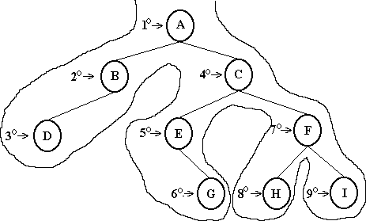
Exercícios
Escrever o algoritmo de visita em Pré-Ordem utilizando alocação dinâmica mas sem utilizar procedimentos recursivos. Utilizar pilha (definindo um vetor que pode ser acessado pelo topo) para saber o endereço da subárvore que resta à direita.
  processar raiz A
  guardar A na pilha para poder acessar C depois
  passa à B e processa essa subárvore
  idem para D
  retorna B (topo da pilha) para acessar D que é a subárvore esquerda
Notes:
44

Slide 45
Respostas
void arv_preordem (Arv* a)
{
Arv* A[MAX]; //qual seria o valor de max?
Arv* p; Arv* raiz; int topo;
boolean acabou;
topo = 0; p = a; acabou = arv_vazia(a); //inicializações
while (!acabou) // enquanto houver nós para processar
{
while (!arv_vazia(p))
{
processa (p->info);
topo++; A[topo] = p;
p = p->esq;
}
if (topo != 0)
{
p = A[topo]->dir;
topo--;
}
else {acabou = TRUE;}
}
}
Notes:
45

Slide 46
Para casa
Fazer função para retornar o pai de um dado nó de uma árvore
  Dado um item, procura se item existe na árvore (usando algum algoritmo de travessia)
  Caso positivo retorna o conteúdo do pai do nó
  Pode ser recursivo ou não
Notes:
46

Slide 47

Próxima Aula
Árvores binárias

Slide 48
Árvores - Conceitos e Princípios
Aula: 22/10/2026
Prof.: Ms. Paulo Barreto
Curso: Sistemas de Informação

